Slide 1

Arquitectura de computadoras I Clase 3
Ing. Walter García

Slide 2
Temas
Bus de datos
Tipos de Memoria
Interrupciones
Reloj de velocidad
Mips
Ing. Walter García

Slide 3
Que es un Bus de datos
Un bus es un medio compartido de comunicación constituido por un conjunto de líneas (conductores) que conecta las diferentes unidades de un computador. La principal función de un bus será, servir de soporte para la realización de transferencias de información entre dichas unidades.
La unidad que inicia y controla la transferencia se conoce como master del bus para dicha transferencia, y la unidad sobre la que se realiza la transferencia se conoce como slave.
Para establecer el tiempo de duración de las transferencias y que sea conocido tanto por el master como por el slave, un bus debe disponer de los medios necesarios para la sincronización master-slave
Ing. Walter García

Slide 4
Lineas del bus de datos
Las líneas de un bus podemos clasificarlas en grupos, atendiendo al papel que cumplen en las transferencias.
Líneas de información básica: Las utiliza el master para definir los dos elementos principales de una transferencia, el slave y los datos. Se dividen, en dos grupos: direcciones y datos.
Direcciones: Determinan la unidad que hace de slave en la transferencia.
Datos: Transportan los datos de la transferencia.
Ing. Walter García

Slide 5
Lineas del bus de datos
Líneas de control: Transmiten las órdenes que determinan la operación de transferencia a realizar por las líneas de datos y direcciones, y marcan el ordenamiento temporal de las señales que circulan por el bus. Las primeras son las líneas de control propiamente dichas, de las que las más importantes son:
• Escritura en memoria
• Lectura de memoria
• Operación de salida
• Operación de entrada.
Las segundas son las líneas de sincronización, entre las que cabe citar las siguientes:
• Reconocimiento de transferencia
• Reloj
• Reset
Ing. Walter García

Slide 6
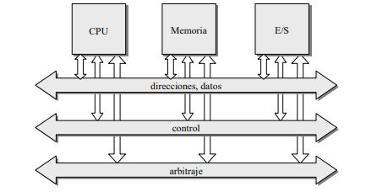
LINEAS DEL BUS DE DATOS
Líneas de arbitraje: Establecen la prioridad entre diferentes peticiones de acceso al bus. Por ejemplo:
• Petición del bus
• Cesión del bus
• Ocupación del bus
Ing. Walter García

Slide 7
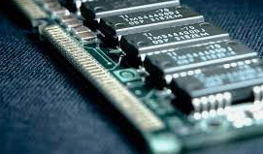
Que es una memoria.
Una unidad de memoria es un conjunto de celdas de almacenamiento junto con los circuitos asociados que se necesitan para ingresar y sacar la información de almacenamiento.
La memoria almacena información binaria en grupos de bits que se denominan palabras. Una palabra en la memoria es una entidad de bits que se introducen o se sacan del almacenamiento como una unidad. Una palabra de memoria es un grupo de números 1 y 0 que puede representar un número, un código de instrucción, uno o mas caracteres alfanuméricos o cualquier otra información en código binario.
Se utilizan dos tipos principales de memoria en los sistemas de computadoras: memoria de acceso aleatorio RAM (random-acces memory), y memorias de sólo lectura ROM (read-only memory).
Ing. Walter García

Slide 8
MEMORIAS ROM
.
Como su nombre lo indica, una memoria de sólo lectura (ROM) es una unidad de memoria que sólo ejecuta la operación de lectura; no tiene la posibilidad de escritura. Esto implica que la información binaria almacenada en una ROM se hace permanente durante la producción del hardware de la unidad y no puede alterarse escribiendo diferentes palabras en ella.
La ROM tiene un amplio campo de aplicaciones en el diseño de sistemas digitales. Cuando se emplea en un sistema de computadora como una unidad de memoria, la ROM se utiliza para almacenar programas fijos que no van a alterarse y para tablas de constantes que no están sujetas a cambio.
Ing. Walter García

Slide 9
Tipos de memoria
Hay distintos tipos de organizaciones de memorias del tipo RAM. Los elementos que determinan estas variantes son:
si los datos de entrada y de salida comparten los mismos caminos físicos o están separados.
si tienen mas de una única palabra de n bits.
si requieren de circuitos de "refresco“.
Refresco: consiste en leer la información que tiene grabada y reescribirla inmediatamente.
Cuando se tiene una memoria de una única palabra, con entradas y salidas diferenciadas se habla de Registro
cuando se tienen múltiples palabras y no se requiere de circuitos de "refresco", se habla en general de SRAM
las memorias de múltiples palabras que necesitan circuito de refresco, reciben el nombre de DRAM por Dynamic RAM
Ing. Walter García

Slide 10
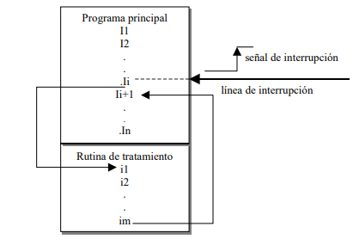
Interrupciones
En la E/S programada el procesador tiene que esperar un tiempo considerable a que el módulo de E/S esté preparado para realizar la operación. El procesador espera comprobando repetidamente el estado del módulo de E/S, degradándose significativamente el rendimiento de la CPU. Para evitar este inconveniente se introdujo el sistema de interrupciones en los procesadores.
Básicamente una interrupción viene determinada por la ocurrencia de una señal externa que provoca la bifurcación a una dirección especifica de memoria, interrumpiendo momentáneamente la ejecución del programa. A partir de esa dirección se encuentra la rutina de tratamiento que se encarga de realizar la operación de E/S propiamente dicha, devolviendo después el control al punto interrumpido del programa.
Ing. Walter García

Slide 11
Interrupciones
Las interrupciones son generadas por los dispositivos periféricos habilitando una señal del CPU (llamada IRQ del inglés "interrupt request") para solicitar atención del mismo. Por ejemplo. cuando un disco duro completa una lectura solicita atención al igual que cada vez que se presiona una tecla o se mueve el ratón.
El procesador, no sondea a ningún dispositivo, sino que queda a la espera de que estos le avisen (le "interrumpan") cuando tengan algo que comunicarle (ya sea un evento, una transferencia de información, una condición de error, etc.).
Todos los dispositivos que deseen comunicarse con el procesador por medio de interrupciones deben tener asignada una línea única capaz de avisar al CPU cuando le requiere para realizar una operación. Esta línea se denomina IRQ.
Ing. Walter García

Slide 12
Que es irq
Las IRQ son líneas que llegan al controlador de interrupciones, un componente de hardware dedicado a la gestión de las interrupciones, y que puede estar integrado en el procesador principal o ser un circuito separado conectado al mismo.
El controlador de interrupciones debe ser capaz de habilitar o inhibir las líneas de interrupción y establecer prioridades entre las mismas. Cuando varias líneas de petición de interrupción se activan a la vez, el controlador de interrupciones utilizará estas prioridades para escoger la interrupción sobre la que informará al procesador principal.
Ing. Walter García

Slide 13

Que es la velocidad de reloj
La velocidad de reloj mide el número de ciclos que tu CPU ejecuta por segundo, medidos en GHz (gigahercios).
Un «ciclo» es técnicamente un pulso sincronizado por un oscilador interno, pero para nuestros efectos, se trata de una unidad básica que ayuda a comprender la velocidad de la CPU.
Durante cada ciclo se abren y cierran miles de millones de transistores dentro del procesador.
Ing. Walter García

Slide 14
practica
Ejercicios de manejo de la memoria con el simulador wokwi
Ing. Walter García

Slide 15
fin
>preguntas
Ing. Walter García

